Slide 1
СУДЬБА
МОЕЙ СЕМЬИ
В ГОДЫ ВТОРОЙ МИРОВОЙ ВОЙНЫ

Slide 3
Феодосий Терентийович Лихотоп 14.07.1921-23.02.1982

Slide 4
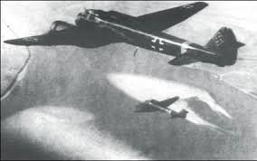

Slide 5
Анна Васильевна Лихотоп (Крот) 04.11.1925-24.12.1988

Slide 9
Форсирование Вислы

Slide 10
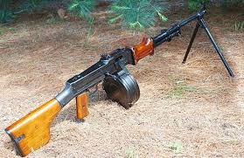
Пулемет Дегтяревая

Slide 11
Орден Красной Звезды

Slide 12
Битва за Берлин

Slide 13
ПРАЗДНИК ПОБЕДЫ

